Slide 1



TECHNICAL MEETING
Raimuna Cabang Lumajang
Tahun 2022
Lumajang, 15 Mei 2022

Slide 2
bit.ly/TeknisKegiatanRaimuna

Slide 3

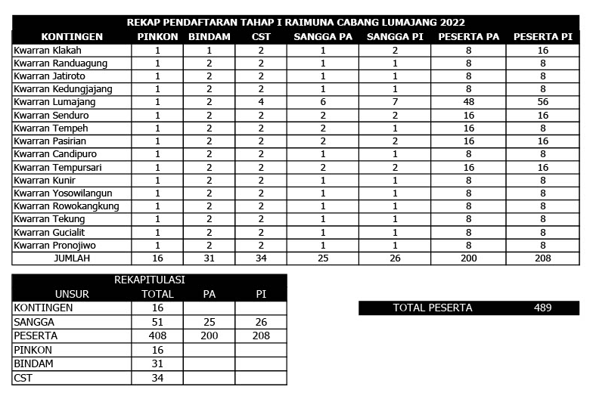

Slide 4
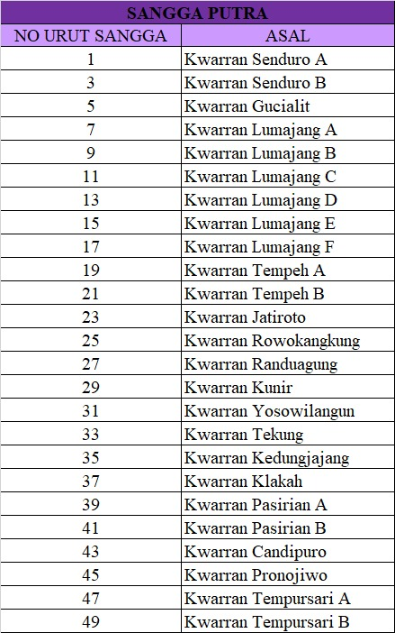
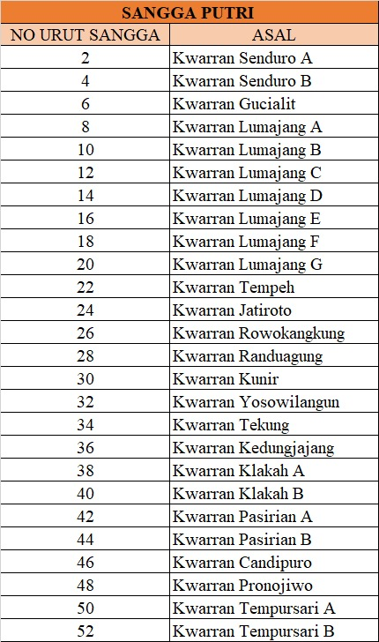
NO URUT
SANGGA

Slide 5
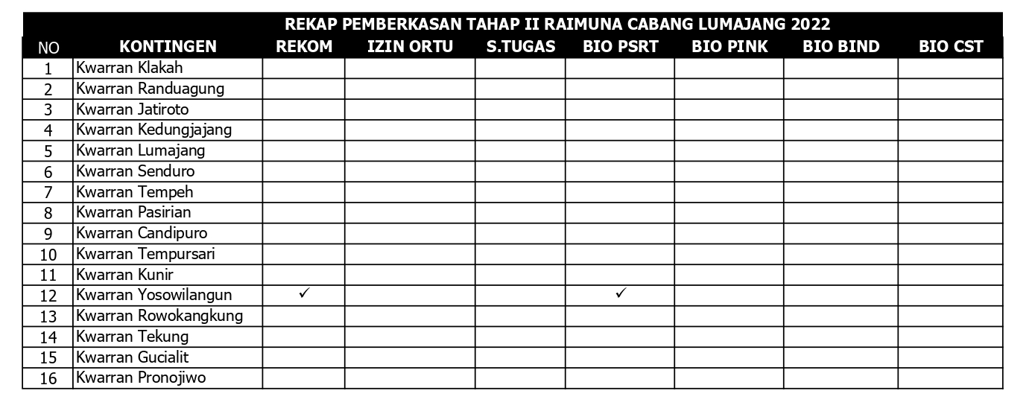

Slide 6
Kontingen Ranting dapat menyelesaikan Administrasi Keuangan paling lambat tanggal
20 Mei 2022 melalui
- NO REK BANK JATIM 0093312856
a.n. KWARCAB PRAMUKA LUMAJANG
- Setelah melakukan pembayaran camp fee kontingen wajib mengonfirmasi bukti pembayaran melalui +62813-3678-2731 (a.n. Faiqotul Hikma)
- Panitia Pelaksana tidak menerima pembayaran tunai secara langsung pada saat Pendaftaran Ulang di lokasi kegiatan.

Slide 7
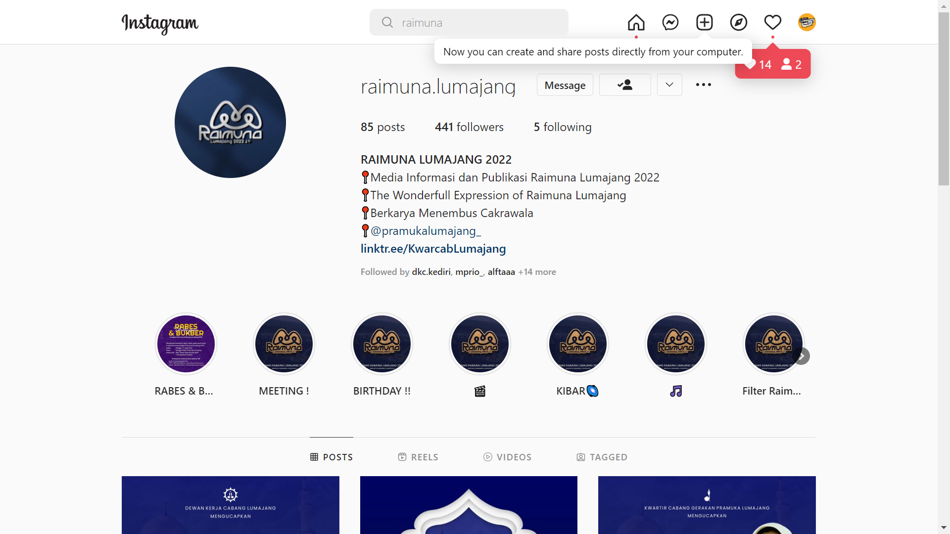
MEDIA INFORMASI DAN PUBLIKASI
1. Instagram : @raimuna.lumajang dan @pramukalumajang_ ;
2. Facebook “Kwarcab Lumajang” ;
3. Youtube “Kwarcab Lumajang.”
4. Website www.pramukalumajang.or.id

Slide 8

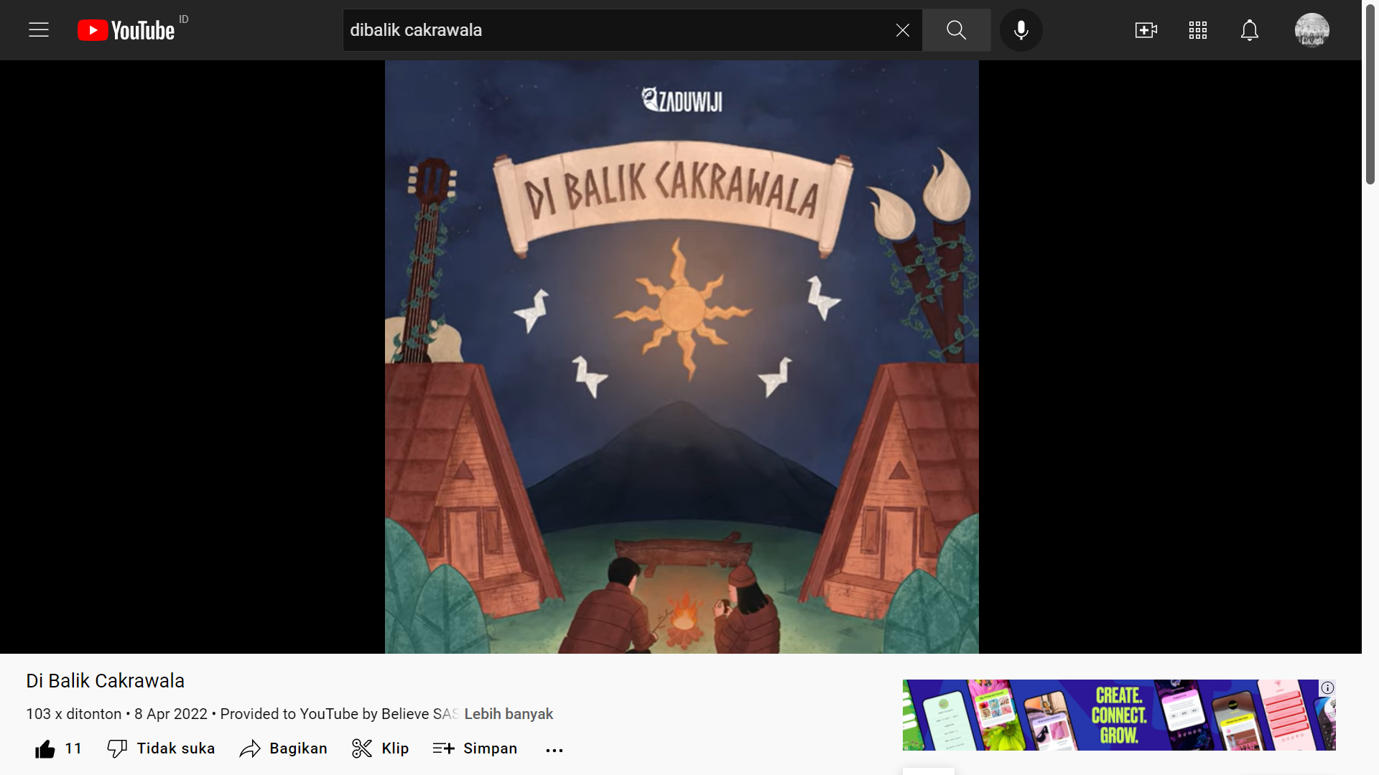
THEMESONG

Slide 9
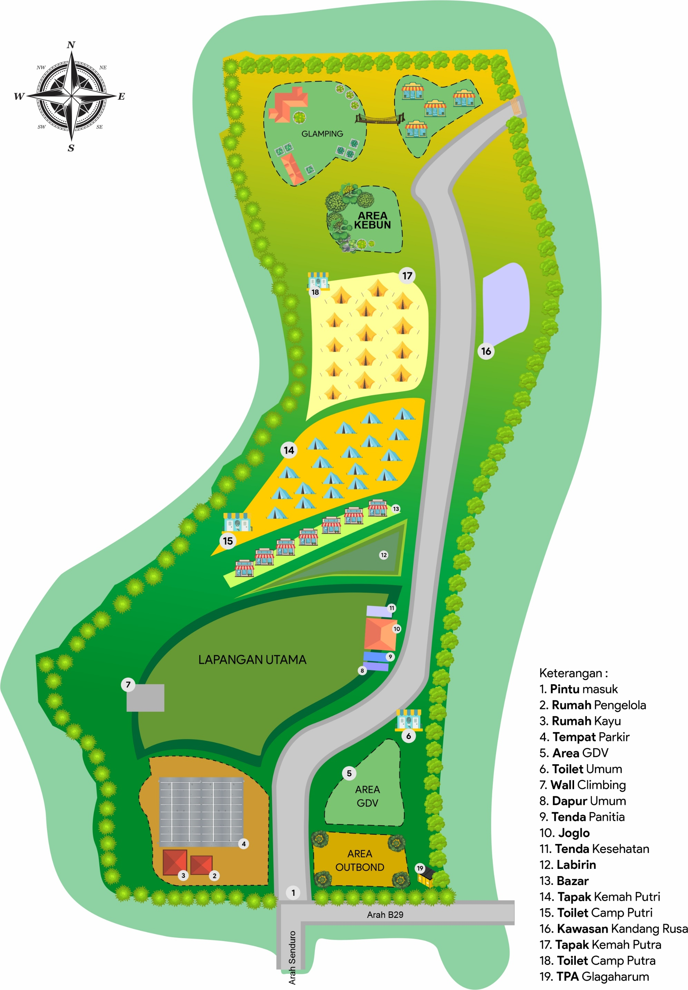
PETA
KEGIATAN

Slide 10

ADMINISTRASI

Slide 11
TANDA – TANDA PENGENAL
Unsur | Warna
Sangga Kerja | Hitam
Narasumber | Abu Abu
Pembina Pendamping | Hijau
Pimpinan Kontingen | Merah
CST | Biru Muda
Peserta Rotasi A | Ungu
Peserta Rotasi B | Kuning

Slide 12
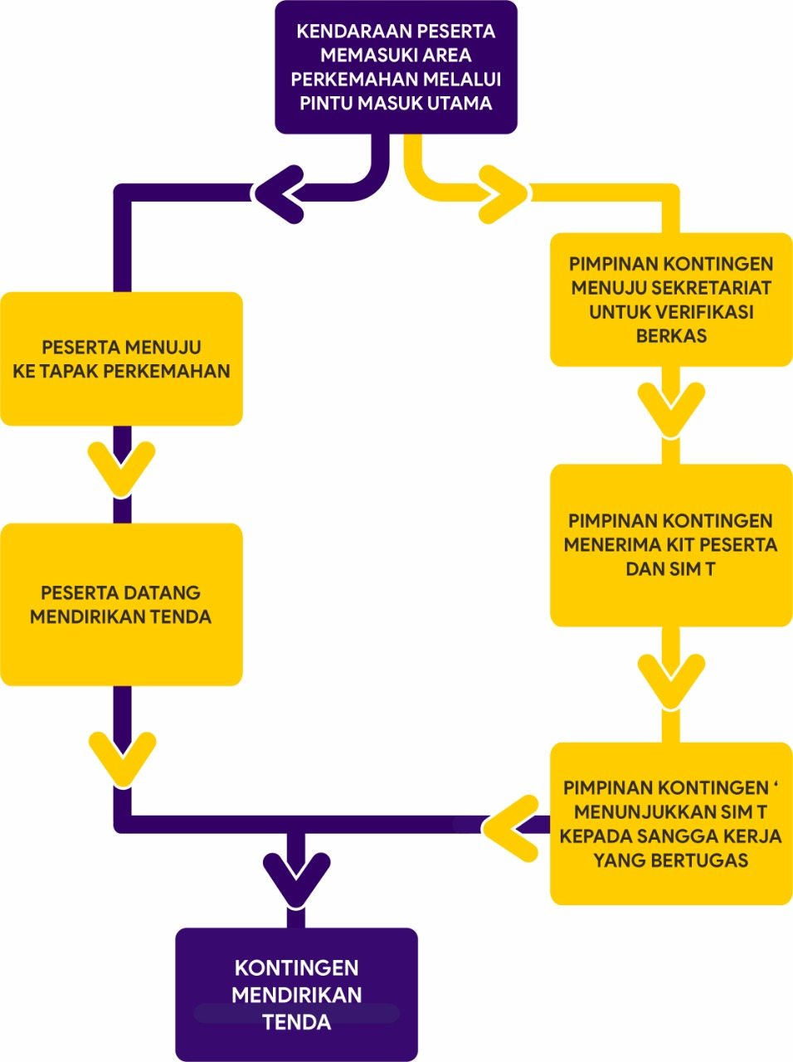

Slide 13
PENGGANTI KEHILANGAN
Panitia melayani penggantian ID Card Peserta, Pinkon dan Bindam dengan ID Card baru dan dikenakan denda sebesar Rp. 20.000,- saat kehilangan pertama.
Apabila terjadi kehilangan yang kedua kalinya, panitia hanya mengganti dengan Surat Keterangan Peserta/Pinkon/Bindam dan Bukti Mengikuti Kegiatan serta dikenakan dengan sebesar Rp. 10.000,-

Slide 14
KETENTUAN MENINGGALKAN KEGIATAN
1. Pimpingan Kontingen, Pembina Pendamping dan Peserta tidak dikenankan meninggalkan Raimuna Cabang Lumajang Tahun 2022 selama kegiatan berlangsung
2. Apabila meninggalkan perkemahan Wajib mendapatkan izin dari Pihak Pemerintahan Perkemahan secara tertulis, khusus bagi peserta harus dengan seizin Pimpinan Kontingen dan Pembina Pendamping.
3. Apabila tidak mengindahkan ketentuan ini, maka Panitia tidak bertanggung jawab jika terjadi sesuatu diluar arena kegiatan
4. Panitia, Pimpinan Kontingen, Pembina Pendamping dan Peserta wajib mengenakan Id Card pada saat kegiatan baik di main camp maupun sub camp

Slide 15
Teknis
Kegiatan
Raimuna Cabang Lumajang 2022

Slide 16

SIFAT KEGIATAN
Produktif
Inovatif
Edukatif
Rekreatif
RAIMUNA
Eksploratif
Aplikatif

Slide 17


STRATEGI KEGIATAN
RAIMUNA CABANG LUMAJANG 2022
70%
20%
10%
AKTIVITAS DI
PERKEMAHAN UTAMA
(MAIN CAMP ACTIVITIES)
AKTIVITAS DI
PERKEMAHAN SEKUNDER
(SUB CAMP ACTIVITIES)
AKTIVITAS DI
LUAR PERKEMAHAN
(OUTSIDE CAMP ACTIVITIES)

Slide 18
RUANG LINGKUP
Kegiatan Umum
Aktivitas kelompok secara umum dan terpusat
Kegiatan Rotasi
Kegiatan khusus yang diikuti peserta sesuai dengan plotting sangga kerja
Kegiatan Mandiri
Kegiatan yang dilaksanakan peserta secara mandiri maupun dikoordinasi oleh kelurahan

Slide 19

JENIS KEGIATAN
RAIMUNA CABANG LUMAJANG 2021
Registrasi & Tegak Tenda
Opening Ceremony & Welcome Party
Closing Ceremony & Malam Arya Wiraraja
Extraordinary Night
GIAT UMUM
GLOBAL DEVELOPMENT
VILLAGE

Slide 20
GLOBAL DEVELOPMENT
VILLAGE
IKUT RAIMUNA BIAR APA?
INSIGHT YANG DI DAPAT PESERTA?
APA YANG DIMINATI ANAK MUDA SAAT INI?
APA YANG DIBUTUHKAN ANAK MUDA SAAT INI?
NARASUMBER YANG MUMPUNI SIAPA?
KEGIATAN YANG MENYENANGKAN
KEGIATAN YANG MEMILIKI PROSPEK KERJA BAIK

Slide 21


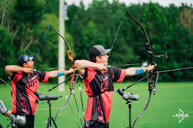
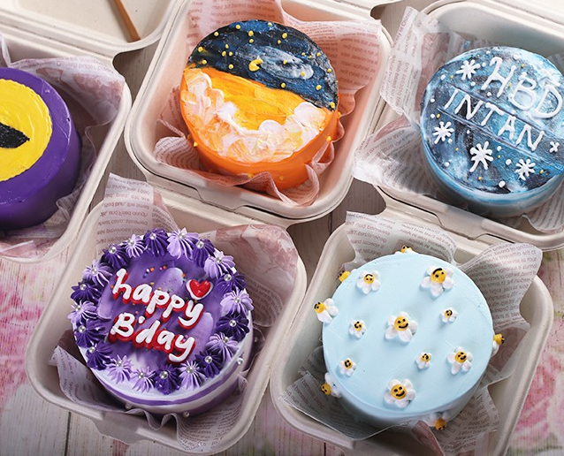
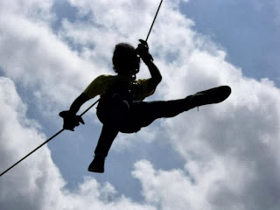

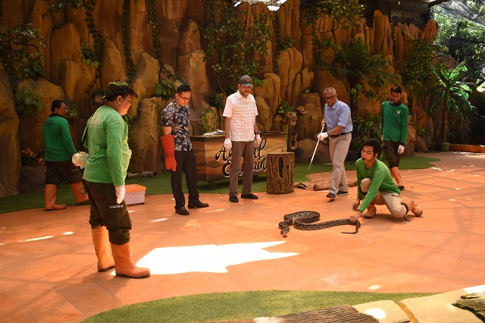
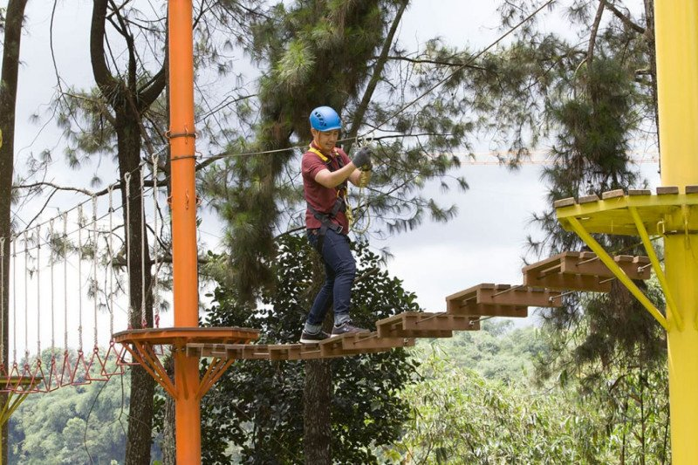
GLOBAL DEVELOPMENT
VILLAGE
Photography &
Videography
Coffee Skill
Archery
Dressing cake
Rappeling
Broadcasting
Reptile Education
Outbond

Slide 22
Musik (G3.a)
Lukis Mural (G3.b)
Tari (G3.c)
Memasak (G3.d)
COLLOSSAL ACTIVITIES
Subcamp (G4.a)
Amazing Race (G4.b)
SURVIVAL
Pembangunan Amphitheatre (G5)
Bakti Sosial Masyarakat (G5.b)
Bakti Penanaman Bibit (G5.c)
GIAT BAKTI

Slide 23
Permainan Rakyat (G6.a)
Anjungan (G6.b)
GIAT FESTIVAL
bersih diri
Apel pagi
Senam pagi
ibadah
GIAT MANDIRI

Slide 24

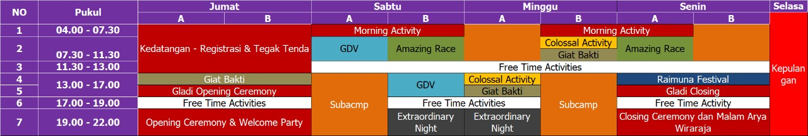
MATRIX

Slide 25
MEKANISME
Raimuna Cabang Lumajang 2022

Slide 26
Pola pergerakan yang didasarkan pada jumlah peserta, jumlah kegiatan, dan waktu pelaksanaan kegiatan.
Pola pergerakan yang digunakan dijabarkan dalam bentuk rotasi kegiatan yang dibagi sesuai dengan urutan nomor orang ke-1 sampai dengan orang ke-8.

Slide 27
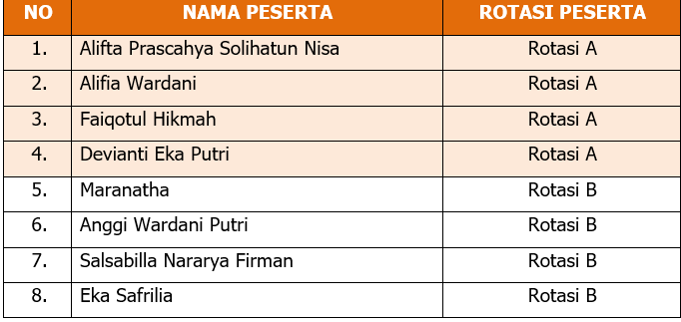
ROTASI PESERTA
Rotasi A diikuti oleh peserta dengan nomor 1 s.d. 4 (dalam satu sangga)
Rotasi B diikuti oleh peserta dengan nomor 5 s.d. 8 (dalam satu sangga)

Slide 28
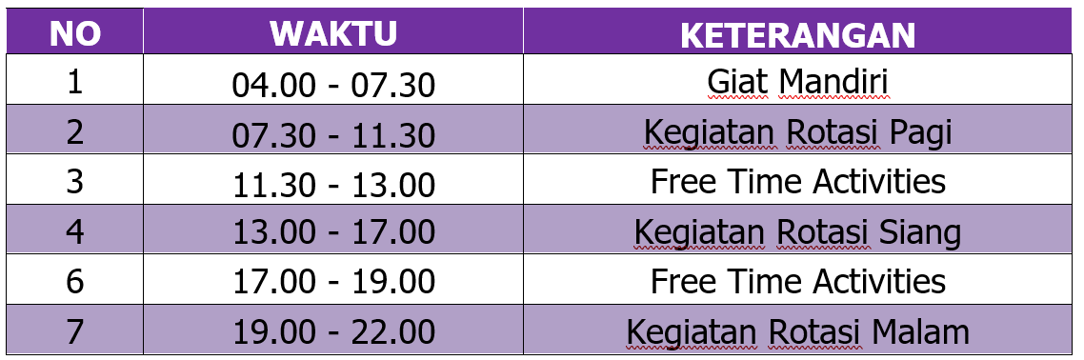
ROTASI WAKTU
Raimuna Cabang Lumajang 2022 diselenggarakan dengan pola rotasi waktu (Pagi, Siang, Malam)

Slide 29
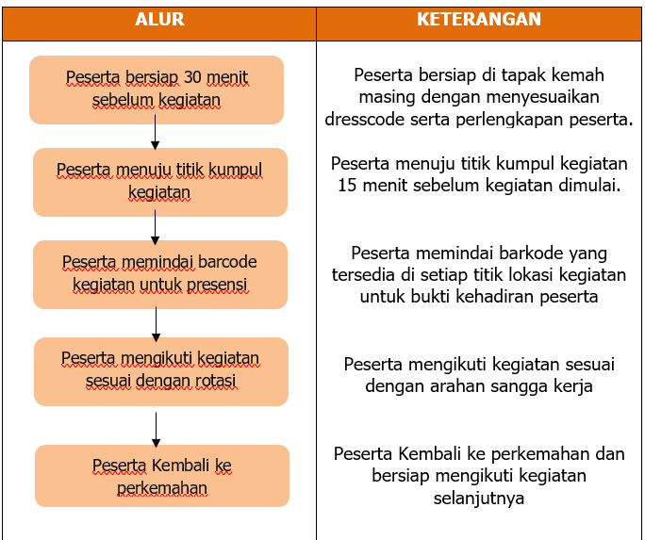
ALUR KEGIATAN
Bimbingan Teknis Presensi bersama pimpinan kontingen
Smartphone dengan jaringan internet stabil
Waktu presensi di setiap kegiatan berbeda.

Slide 30
ALUR KEGIATAN
Perlengkapan wajib peserta
ID Card Kegiatan
Masker medis dan hand sanitizer pribadi
Smartphone yang dilengkapi dengan aplikasi pemindai barcode
Tumblr

Slide 31
TEKNIS

Slide 32
KESEDIAAN MENAMPILKAN PERTUNJUKAN SENI
Konfirmasi paling lambat 20 Juni 2022
Contact Person : +62 853-3432-6598 (a.n. Alifia Wardani)
Ketentuan penampilan :
Pertunjukan seni bebas (menari, menyanyi, drama, berpuisi, dan lain sebagainya )
Durasi penampilan 10 menit bersih
Peserta akan terplotting untuk tampil di Welcome Party dan Extraordinary Night
KUOTA TERBATAS!!! Sangga kerja berhak menutup kesediaan penampil apabila kuota telah terpenuhi

Slide 33
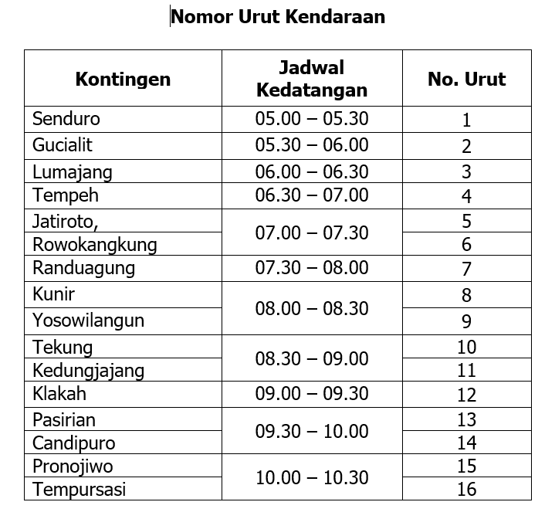
KESEDIAAN MENAMPILKAN PERTUNJUKAN SENI
Konfirmasi Kendaraan yang menginap
Konfirmasi Kesediaan Penampil

Slide 34
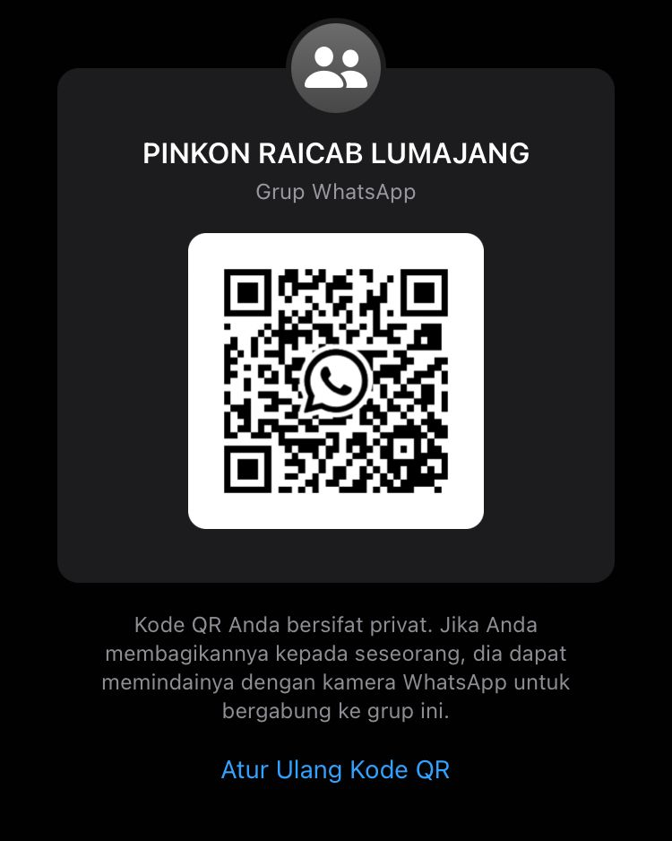
KESEDIAAN MENAMPILKAN PERTUNJUKAN SENI

Slide 35
PERLENGKAPAN

Slide 36
PERLENGKAPAN PESERTA
Perlengkapan pribadi
Perlengkapan Protokol Kesehatan (Masker medis, hand sanitizer, dll)
Seragam Pramuka
Baju Kontingen
Kaos Kegiatan
Kaos Nuansa Merah
Kaos Nuansa Gelap
Jaket
Hem Outdoor
Scarf
Alat Tulis
Smartphone dilengkapi paket data (internet)
Powerbank & Pengisi daya
Perlengkapan kegiatan lapangan (kantong tidur, matras, pakaian tahan dingin, pakaian olah raga, pakaian lapangan, jas hujan, dll).

Slide 37
PERLENGKAPAN SANGGA
Tenda dome kapasitas sesuai kebutuhan
Flysheet
Perlengkapan Protokol Kesehatan
Alat Komunikasi (Handy Talky)
Perlengkapan perkemahan (alat penerangan tenda, alat Masak, dll)
Perlengkapan P3K
Kantong sampah hitam/ trashbag
Bendera Kontingen
Bibit Minyak Kayu Putih
Kuas Lukis
Gitar Akustik
Tongkat Pramuka 3 buah
Bendera WOSM dan Tunas Kelapa

Slide 38
PERLENGKAPAN KONTINGEN
Perlengkapan Protokol Kesehatan. (Sabun Cuci Tangan, Handsanitizer dan Tempat Sampah)
Membawa perlengkapan perkemahan.
Membawa perlengkapan memasak.
Membawa perlengkapan kegiatan lapangan (tenda dome, kantong tidur,matras, pakaian tahan dingin, jas hujan, senter dan lain-lain).
Alat Bakti (Cangkul, Sekop, Catok )
Properti Fashion Show
Perlengkapan Penampilan

Slide 39
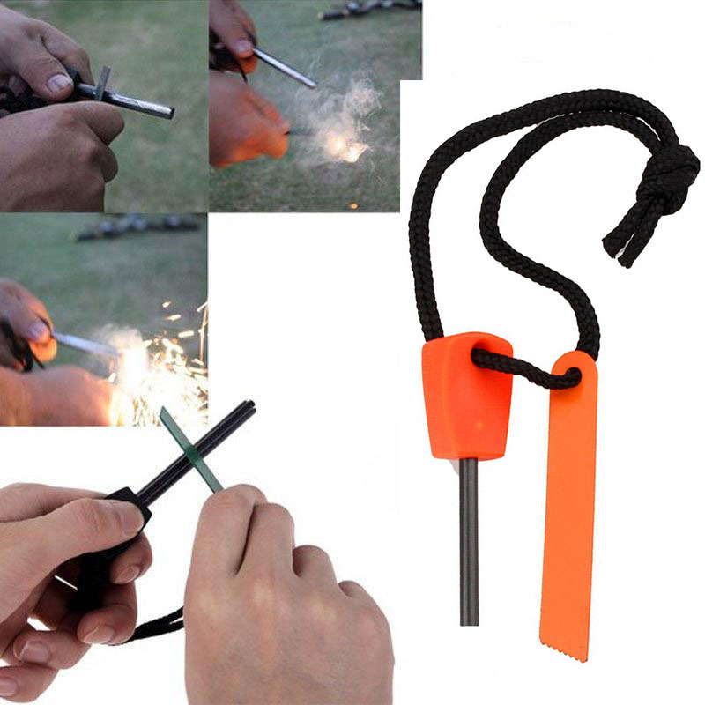
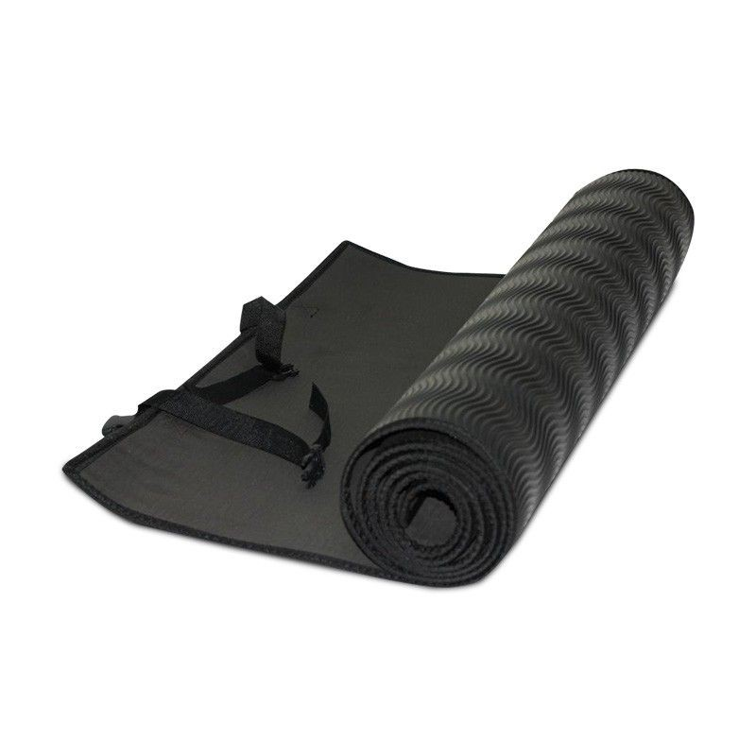
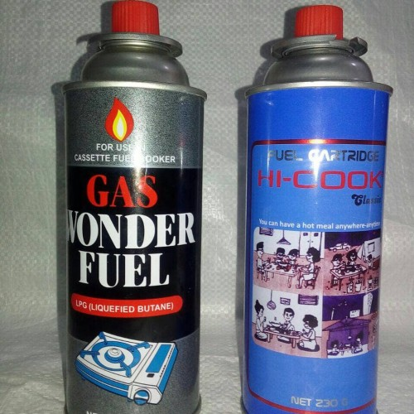
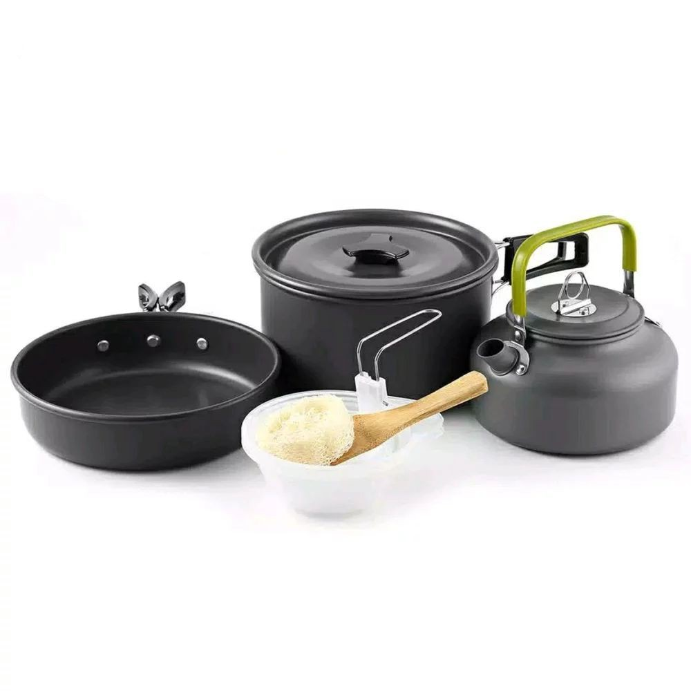
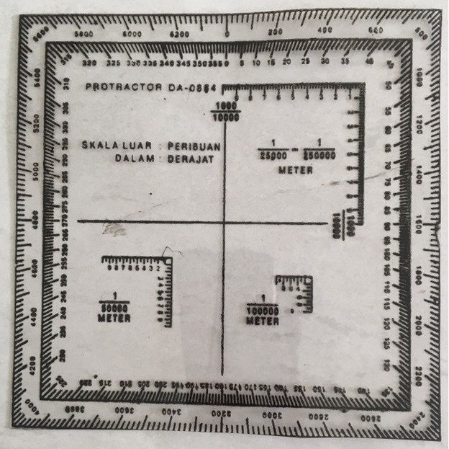
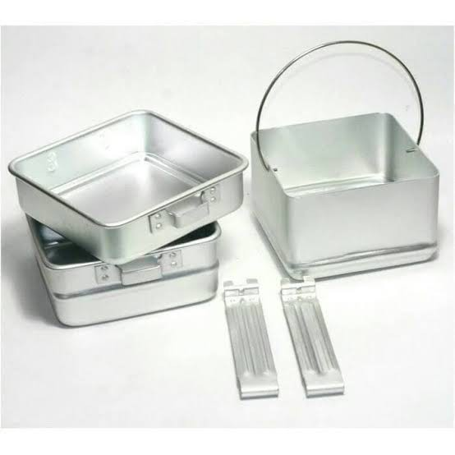
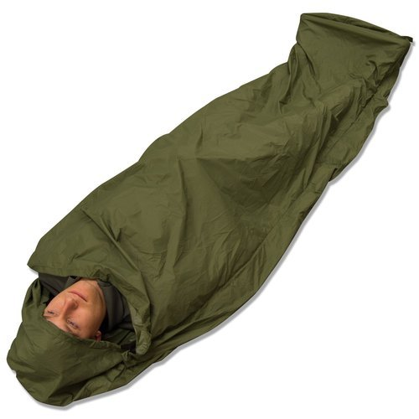
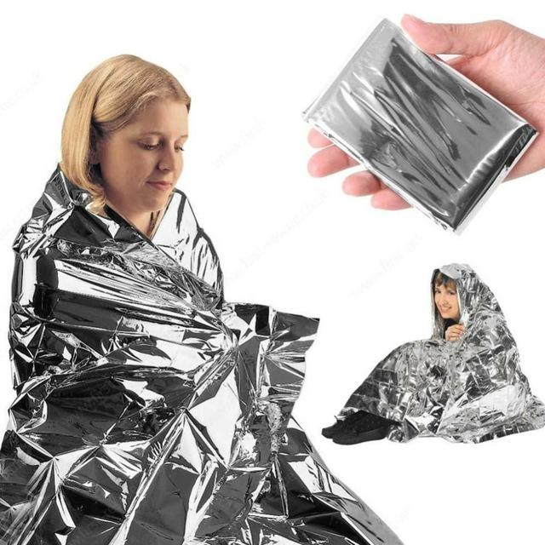
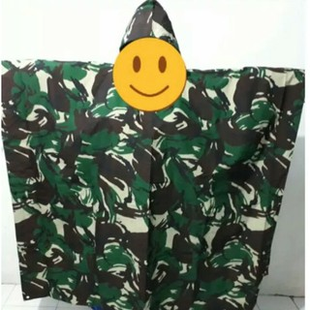
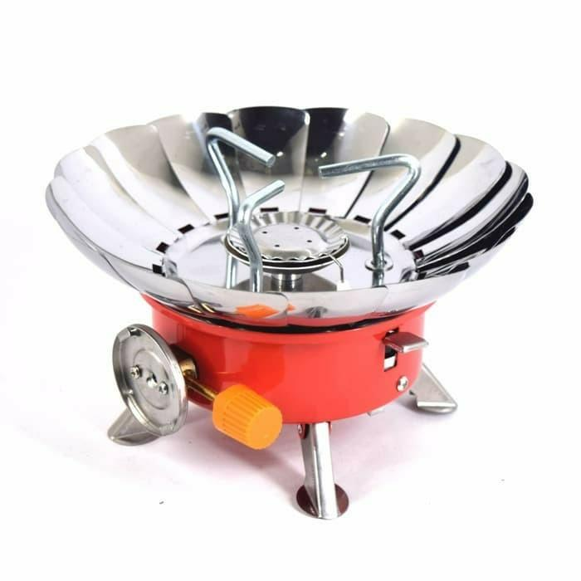
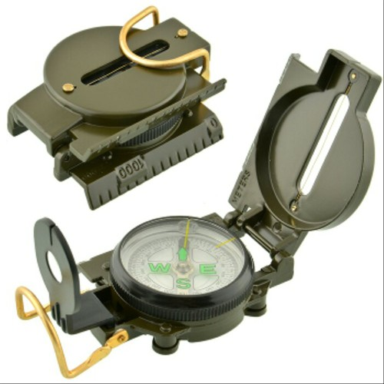
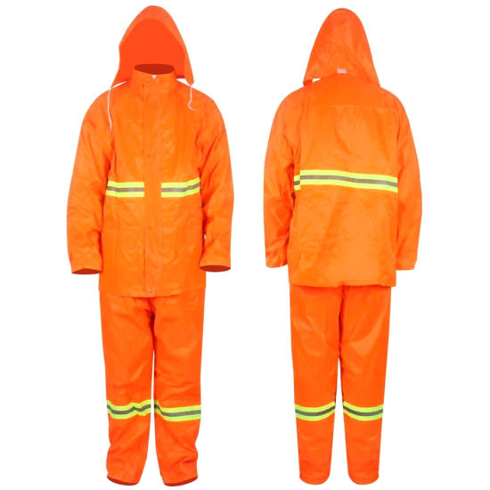
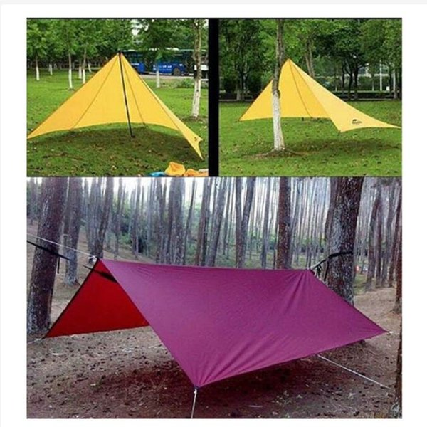
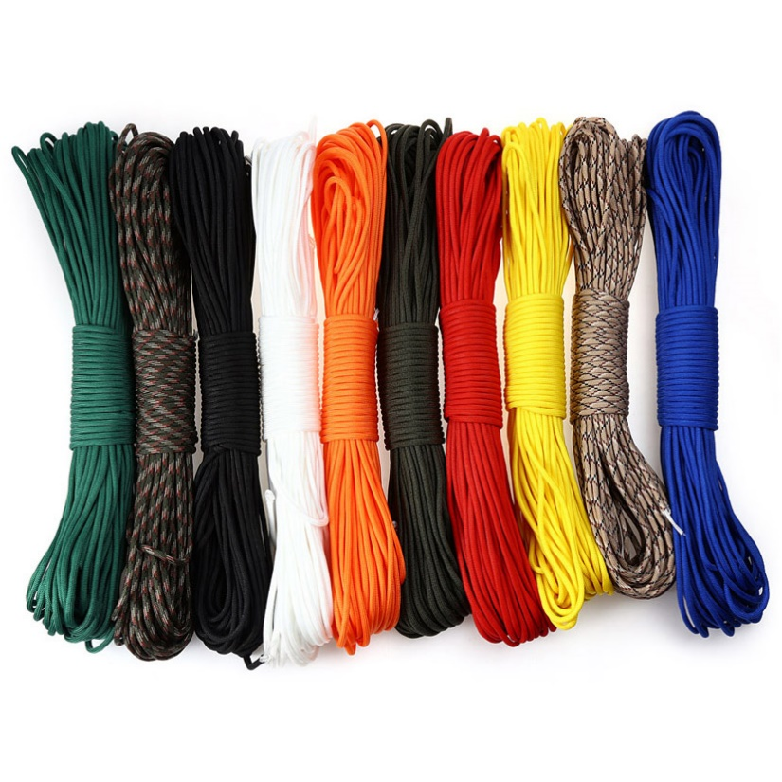
Perlengkapan Subcamp

Slide 40
GIAT PINKON & BINDAM

Slide 41
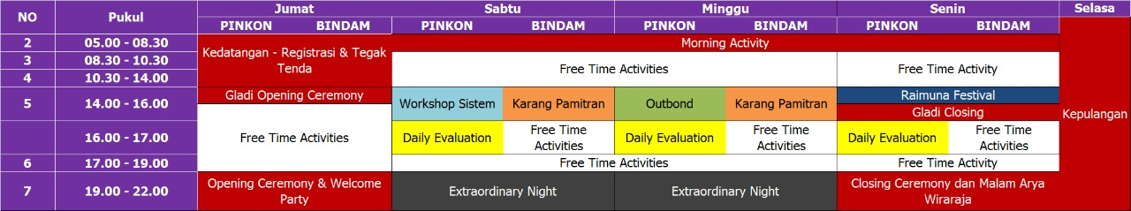
Matrix Kegiatan

Slide 42



Kegiatan Bindamping
Teknis Kegiatan
Kegiatan Bindamping dihandle langsung oleh pengurus Pusdiklatcab Lumajang
Selama 2 hari Bindamping akan menerima materi
- Pendalaman SK 048 ttg Sisdiklat Pramuka dan sismintir
- Indaba, Diskusi internal terkait isu permasalahan Pembina saat ini
Sabtu dan Minggu, 25 s.d. 26 Juni 2022
14.00 s.d 16.00 WIB
Pendopo Bumi Glagaharum

Slide 43
Kegiatan Pinkon
Teknis Kegiatan
Sangga kerja memfasilitasi forum evaluasi 1 jam setiap harinya sebagai wadah pimkon untuk menyampaikan evaluasi membangun untuk kegiatan raimuna;
Workshop system
Cek kendala dan uji coba system
website kepada peserta
Outbond
Kegiatan hiburan untuk pimpinan
kontingen
Everyday
Rotasi 1 : 14.00 s.d. 16.00 WIB
Rotasi 2 : 16.00 s.d. WIB
Area Bumi Perkemahan Glagaharum

Slide 44
TISKA (TANDA IKUT SERTA KEGIATAN)
Tiska akan diberikan kepada peserta yang telah mengikuti sekurang-kurangnya 80% kegiatan (berdasarkan pada perhitungan prosentase kehadiran peserta dalam database sangga kerja)
CORECAMP
CORE CAMP (Clean, On Time, Respectfull) adalah suatu bentuk penghargaan beruba badge yang diberikan peserta yang peduli akan kebersihan lingkungan disekitar, tepat waktu, dan peduli sesama ;
Penilaian dilakukan secara tertutup dan rahasia oleh sangga kerja.

Slide 45
PERKEMAHAN

Slide 46
AREA PERKEMAHAN
1. Warga perkemahan Raimuna Cabang Lumajang menempati area perkemahan putra dan area perkemahan putri.
2. Tiap Kontingen mendapatkan 1 kavling untuk putra dan 1 untuk putri dengan luas masing-masing 8x4 meter.
3. Untuk menunjang aktivitas dalam melaksanakan tugas-tugasnya selama kegiatan berlangsung, Pembina Pendamping, Pimpinan Kontingen, dan Contingen Support Team (CST) bertempat tinggal di kavling yang telah disediakan bersama peserta.
4. Pimpinan Kontingen berfungsi sebagai pusat informasi bagi kontingen.

Slide 47
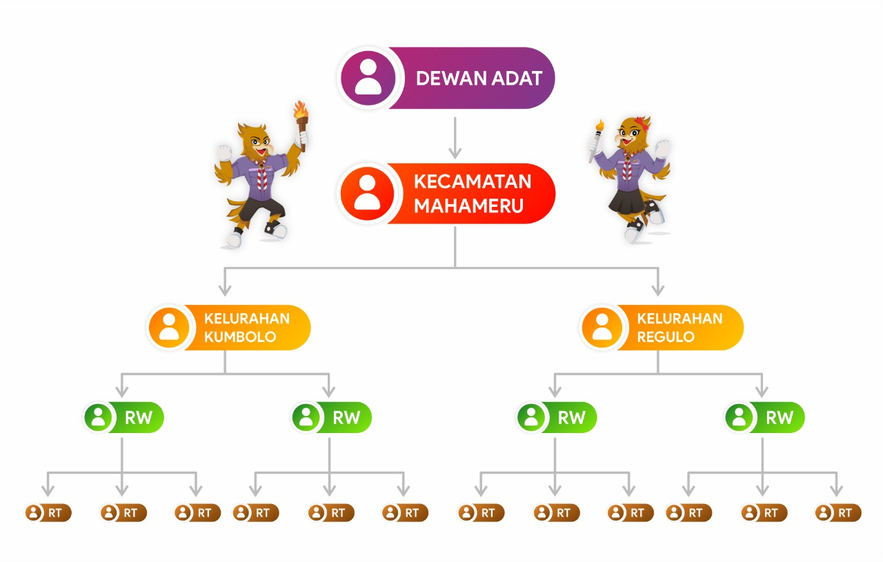

Slide 48
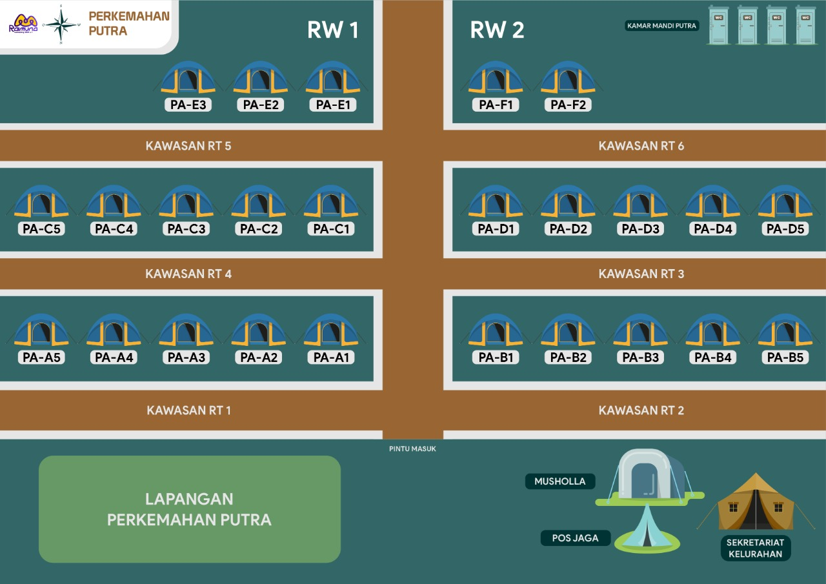

Slide 49
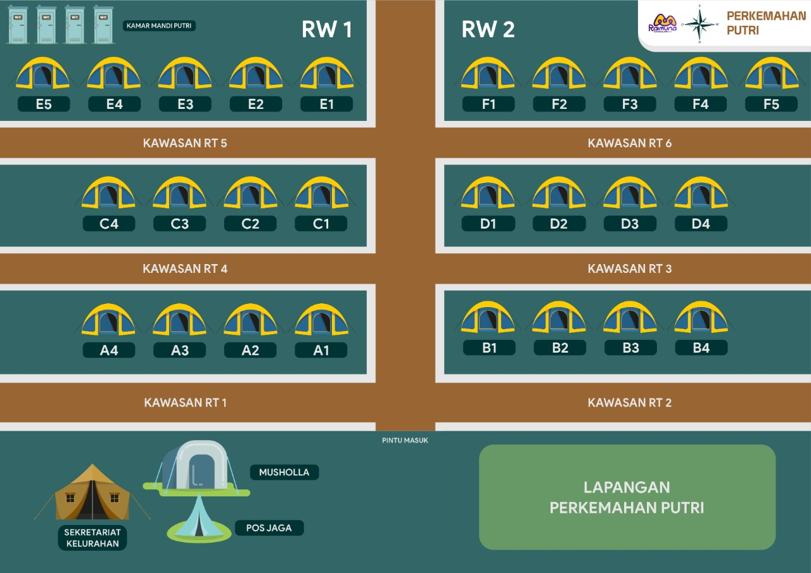

Slide 50
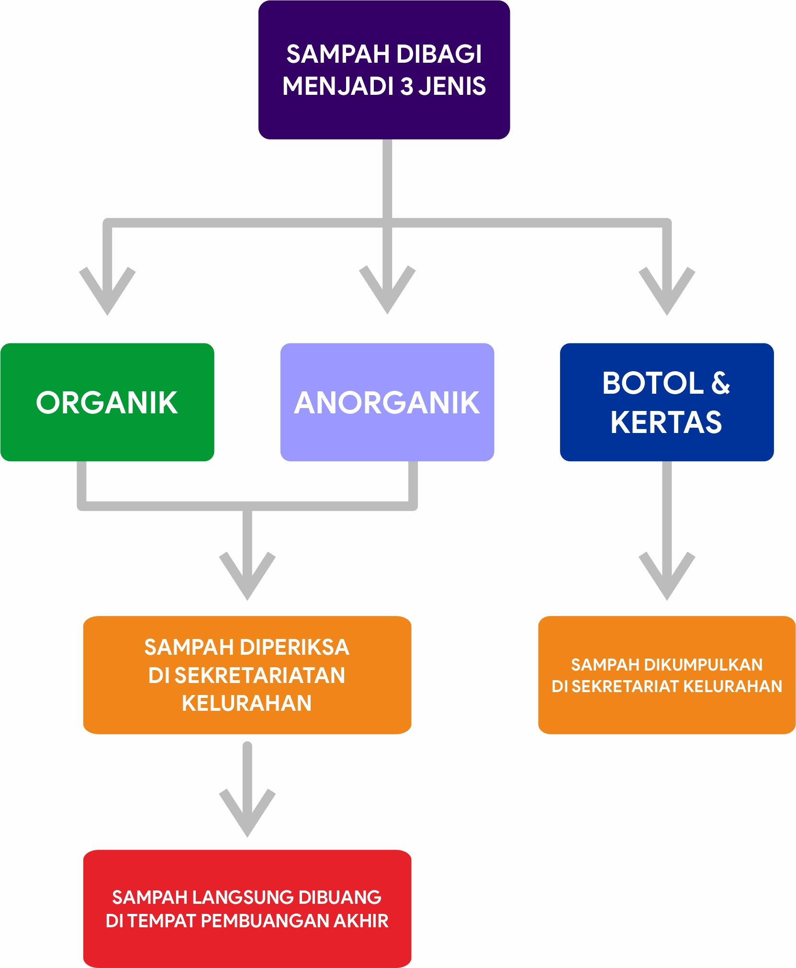
BAGAN
PENGELOLAAN SAMPAH

Slide 51
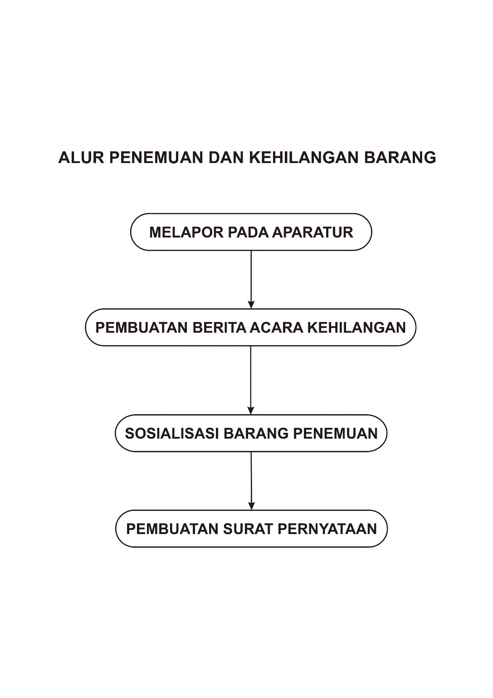

Slide 52
KETENTUAN
ADAT PERKEMAHAN

Slide 53
PENGAWASAN
PENELITIAN & EVALUASI

Slide 54
Tim Pengawasan, Penelitian, dan Evaluasi yang selanjutnya disingkat dengan Waslitev, termasuk dalam struktur Panitia Pelaksana, dibentuk sebagai salah satu lembaga yang bersifat independen dan bertanggung jawab terhadap Ketua Sangga Kerja Raimuna Lumajang 2022.
Tim Waslitev Raimuna Lumajang 2022 bertugas melakukan pengawasan, penelitian
dan evaluasi mengenai hal-hal sebagai berikut:
1. Kelancaran dan kesuksesan penyelenggaraan Raimuna Lumajang 2022.
2. Kekurangan, hambatan, kesulitan dan tantangan dalam persiapan serta pelaksanaannya untuk kepentingan pengembangan dan perbaikan pada kegiatan- kegiatan mendatang.
3. Kedisiplinan dan aktifitas, baik peserta maupun panitia.

Slide 55
MANAJEMEN
RISIKO

Slide 56
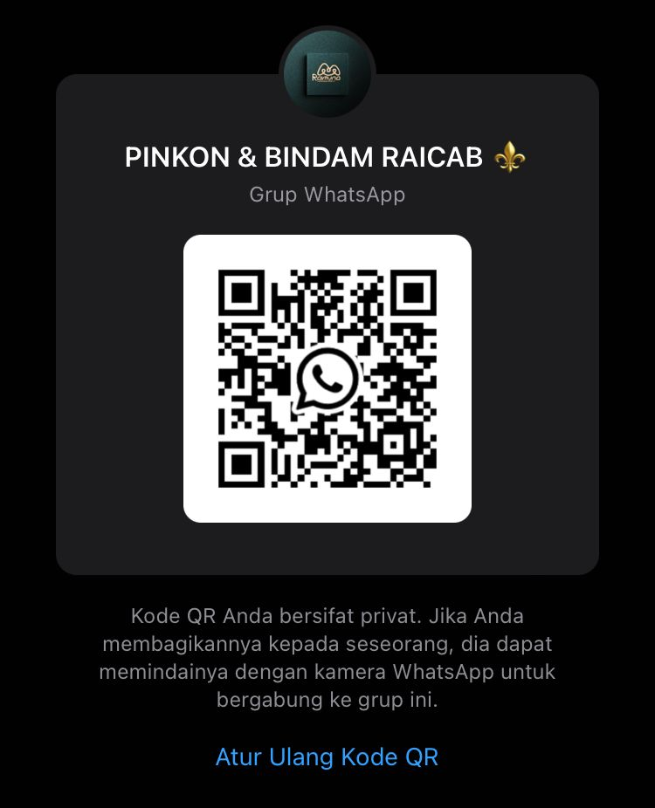
https://bit.ly/pinkonraimuna

Slide 57
Dalam konteks organisasi, organisasi juga akan menghadapi banyak risiko. Jika
organisasi tersebut tidak bisa mengelola risiko dengan baik, maka organisasi tersebut bisa mengalami kerugian yang signifikan. Karena itu risiko yang dihadapi oleh organisasi tersebut juga harus dikelola, agar organisasi bisa bertahan, atau barangkali mengoptimalkan risiko.
Manajemen risiko pada dasarnya dilakukan melalui proses-proses berikut:
1. Menetapkan Konteks
2. Identifikasi risiko.
3. Evaluasi Risiko, dan
4. Pengelolaan risiko.

